Slide 1
Javascript
106/3/14

Slide 2
HTML (Hypertext Markup Language)
預設標籤集(tags) ，幫助文件內容格式排版
標籤(tag)
標示文字或內容的排版格式
屬性(Attributes)
標籤可以透過一組屬性對文字內容作細部編排
HTML 4
XHTML(Extensible HTML):符合XML之 HTML
HTML 5 : 支援最新多媒體技術

Slide 3
HTML 元素
結構元素
<html> 、</html>
<head>、</head>
<title>、</title>
<meta>
<body> 、</body>

Slide 4
資料輸出(報表及排版)
文字控制元素 :
大小<h1~h6>
字型<b>,<u>,<i>,<sup>,<sub>
字型屬性<font color=“red” size=“14” face=“Arial”>
版面控制元素 :
段落<p></p>
換行<br>
水平線<hr>
圖片<img src=“ image source” width=“” height=“”>
連結元素<a href=“url”>文字</a>
表格元素
<table border=“1”><tr><td>
框架元素
<frameset>, <frame>

Slide 5
資料輸入(表單元素)
<html><head></head><body>
<form action=“資料接收程式” method=“post”>
姓名<input type=“text” size=“20” name=“username”>
密碼<input type=“password” size=“20” name=“userpass”>
<input type=“radio” name=“sex” value=“male”>男
<input type=“radio” name=“sex” value=“female”>女
<input type=“checkbox” name=“hobby” value=“swimming” checked>游泳
<input type=“checkbox” name=“hobby” value=“basketball”>籃球
<input type=“checkbox” name=“hobby” value=“baseball”>棒球
<select name=“subject”>
<option value=“Chinese”>國文</option>
<option value=“English”>英文</option>
自傳<textarea name=“note” cols=“50” rows=“10”>
<input type=“submit” value=“送出”>
<input type=“reset” value=“重設”>
</body></html>

Slide 6
JavaScript
可放在html中
<head><script language=“JavaScript”></script></head>
載入 <body> 內容之前已經完全載入 <head> 的 JavaScript
<body><script language=“JavaScript”></script></body>
外部程式<script language=“JavaScript” src=“main.js”></script>
Object-based
alert(“String”);//window object
document.write(“String”);//printf(), System.out.print()
document 是指顯示的內容
document.fgColor = "gold" ; document.bgColor = "black“;

Slide 7
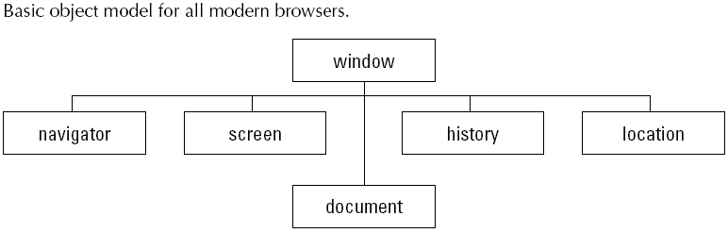
瀏覽器視窗內的object
視窗
瀏覽器
螢幕
歷史
位置
文件

Slide 8
變數，資料型態 var num=30; var name=“kclin”;
大部份程式語言如 C/C++、 Java 等， 變數的型態是不可隨時改變的， 定義了一個字串型態的變數， 只可以用它來存取字串型態的資料， 而不可存取其它型態的資料。
JavaScript 是一種寬鬆型態語言 (Loosely Typed Language)， 即是說變數的型態是可以隨時改變的。
好處：
不須定義太多變數；
不須牢記那一個變數是那一種型態；
不須寫太多東西來轉換資料型態， 因為 JavaScript 會自動判斷你想用的資料型態。
壞處：
雖然 JavaScript 會自動判斷你想用的資料型態， 但有時未必是你心目中想用的那一種型態， 例如你想做整數型態的運算， 它郤做了字串型態的運算。

Slide 9
語法(類java)
運算子
流程控制(if, else, for, while,…)
函數 function function_name() { // 在大括號的範圍內寫入程序 }
陣列(Array)
3/14 homework，比較javascript和java語法

Slide 10
JavaScript-event driven
事件是用來處理 JavaScript 與 HTML 之間的互動、建立動畫效果並和使用者互動
事件處理簡單說就是當一個事件發生時（網頁載入、按下右鍵等），程式會相對應做出怎樣的處理
例如：當使用者按下按鈕時會觸發 click 的事件（事件發生）並讓按鈕變成紅色（處理事件），這就是一種事件處理機制
事件處理機制
事件處理 = 事件類型 + 事件處理方法 事件類型
事件類型 為一個字串，說明發生了什麼事件，例如：click (點擊)、mousemove (滑鼠滑過)
事件處理（Event Handlers） 係指處理事件的函數名稱，當事件發生時要呼叫哪個函數進行處理

Slide 11
<script> function bt_details(this_bt) { var name = this_bt.name; var value = this_bt.value; var type = this_bt.type; document.write("My name is <b>" + name + "</b>"); document.write("<br>My value is <b>" + value + "</b>"); document.write("<br>My type is <b>" + type + "</b>"); } </script> <form> <input type="button" name="hello" value="Please Click me to see my name and value" onClick="bt_details(this)"> </form>

Slide 12
Document Object Model(DOM) 文件物件模型

Slide 13
Document Object Model (DOM)
文件物件化
提供一組通用存取介面來處理文件內容
由 World Wide Web Consortium (W3C) 定義
HTML 定義文章的內容與架構
DOM 顯示物件的組織架構（階層式、樹狀）

Slide 14
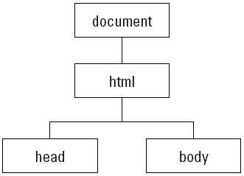
HTML v.s. DOM
<html>
<head></head>
<body>
</body>
</html>

Slide 15
瀏覽器視窗內的DOM
視窗
瀏覽器
螢幕
歷史
位置
文件

Slide 16
瀏覽器視窗內的DOM
window 物件:
代表瀏覽器視窗, DOM的root
若用頁框（frame）則每個頁框都有一個 window物件
navigator 物件:
唯讀,主要用於判斷瀏覽器的種類和版本
screen 物件:
唯讀,關於實體環境, ex:螢幕的寬度與高度
history 物件:
瀏覽的過程,主要用於控制『下一頁』、『上一頁』
location 物件:
主要用途：載入新的網頁
document 物件:
代表HTML文件, 包含HTML文件內的每一個標籤物件

Slide 17
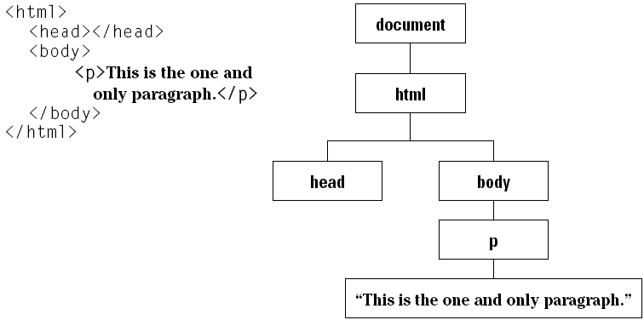
DOM 物件階層

Slide 18
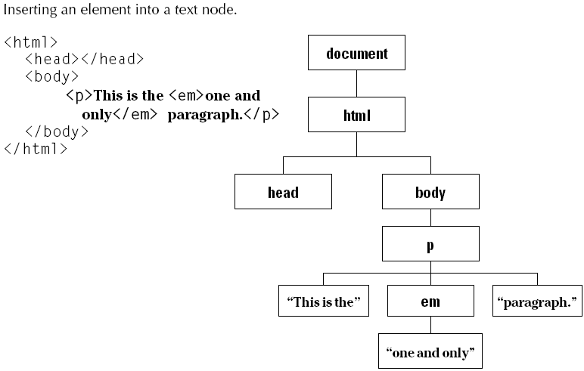
DOM 物件階層

Slide 19
物件參照方式 （Object Reference）
網頁載入後，所有的物件以DOM的樹狀結構儲存於主記憶體中
DOM 物件命名方式
使用 id 屬性
ex: <img id=“flag” src=“images/flag.jpg”>

Slide 20
DOM物件命名規則
不可以包含空白字元
不可以使用標點符號，底線（_）除外
必須以字串符號（單引號、雙引號）括住
第一個字元不可以使用阿拉伯數字
名稱必須唯一，不同物件的 id 必須相異

Slide 21
節點物件取得方式
以 document.getElementById(物件id) 取得指定唯一節點
<p><a id=“nchu"
href="http://www.nchu.edu.tw">NCHU</a></p>
function showAElement() {
var a = document.getElementById(“nchu");
alert(a.nodeName + " - " + a.href);
}

Slide 22
以 document.getElementByTagName(tag) , document.getElementByName()取得參數標籤或名稱之節點集合
function showItems1() {//使用item()取得指定節點
var strTags = "";
var f = document.getElementsByTagName("input");
for (var i = 0; i < f.length; i++) {
objEle = f.item(i);
strTags += objEle.type + " ";
}
alert(strTags);
}
function showItems2() {//使用陣列索引取得指定節點
var strTags = "";
var f = document.getElementsByTagName("input");
for (var i = 0; i < f.length; i++)
strTags += f[i].type + " ";
alert(strTags);
}

Slide 23
更改元素內容(innerHTML)
<p id="content">取得與更改元素內容</p>
function changeText() {
var c = document.getElementById("content");
alert(c.innerHTML);
c.innerHTML = "JavaScript和DOM";
}

Slide 24
document 物件-集合物件
document 物件中之集合物件:anchors, forms, images, links
document.forms[] 屬性
Array of <form> 表單的陣列
document.forms.length 表單數量
document.forms[0] 存取第一個表單
document.forms["formName"] 依名稱存取表單
document.formName依名稱存取表單

Slide 25
function showForms() {
var f = document.forms;
alert("<FORM>: " + f.length);
}
function showLinks() {
var links = document.links;
var strTags = "<A> : " + links.length + "\n";
for (var i = 0; i < links.length; i++) {
objEle = links.item(i);
strTags += objEle.href + "\n";
}
alert(strTags);
}
function showAnchors() {
var a = document.anchors;
var strTags = "<A> : " + a.length + "\n";
for (var i = 0; i < a.length; i++) {
objEle = a[i];
strTags += objEle.href + "\n";
}
alert(strTags);
}

Slide 26
課堂練習-互動式履歷表
寫一表單程式, 讓使用者輸入
姓名 生日 性別 興趣 自傳
Hint:
document.form1.username.value
document.form1.birthday.value
document.form1.sex[0].checked(true/false)
document.form1.hobby.length, document.form1.hobby[i].checked, document.form1.hobby[i].value
document.form1.note.value
彈出視窗驗證
並顯示在網頁,加上table排版

Slide 27
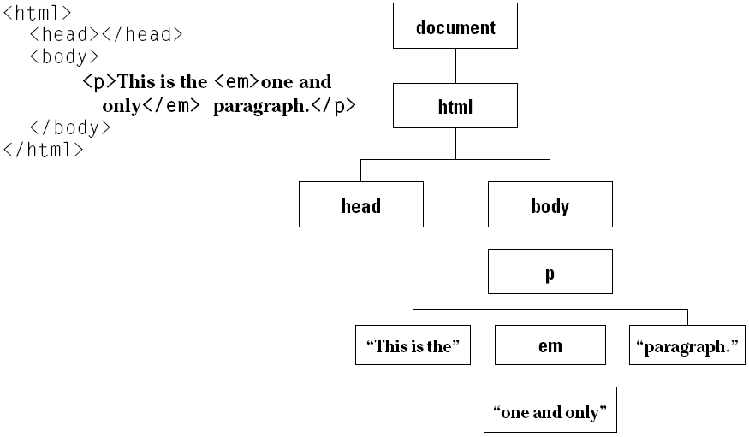
DOM之節點操作
Document Node
Element Node
Parent Node
Child Node
Text Node

Slide 28
動態增刪節點
document.createElement() 建立新元素節點（element node）
document.createTextNode() 建立新的文字節點（text node）
elementNode.appendChild(childNode) 將節點掛進 DOM 樹
objNode.insertBefore(objNewNode, objBrother)將節點插入指定節點之前
elementNode.removeChild(childNode) 將指定子節點刪除

Slide 29
<div id="myDiv">
<p onclick="appendNode()">段落一</p>
<p onclick="insertNode()">段落二</p>
<p>段落三</p>
</div>

Slide 30
新增節點
function appendNode() {
var objNode = document.getElementById("myDiv");
var strText = "段落四";
var objNewNode = document.createElement("P");
var objTextNode = document.createTextNode(strText);
objNode.appendChild(objNewNode);
objNewNode.appendChild(objTextNode);
}

Slide 31
插入節點
function insertNode(objNode, objBrother, strText) {
var objNode = document.getElementById("myDiv");
var objBrother = objNode.children[1];
var strText = '段落一.二';
var objNewNode = document.createElement("P");
var objTextNode = document.createTextNode(strText);
objNode.insertBefore(objNewNode, objBrother);
objNewNode.appendChild(objTextNode);
}

Slide 32
<input type="button" value="顯示子節點" onclick="printChilds(d);">
<input type="button" value="刪除元素1" onclick="deleteChild(d, p2);">

Slide 33
顯示節點
function printChilds(objNode) {
var strMsg = "節點名稱 =" + objNode.nodeName + "\n";
if (objNode.hasChildNodes()) {
var nodeCount = objNode.children.length;
strMsg += "子元素數 = " + nodeCount + "\n";
for (var i = 0; i < nodeCount; i++)
strMsg += "標籤名稱 = " + objNode.children[i].nodeName + "\n";
alert(strMsg);
}
}

Slide 34
刪除節點
function deleteChild(objParent, objNode) {
var strMsg = "刪除標籤 = " + objNode.nodeName + "\n";
strMsg += "刪除標籤的子節點數 = " + objNode.children.length + "\n";
objParent.removeChild(objNode);
alert(strMsg);
}

Slide 35
3/14 homework
動態修改履歷表內容與格式

